Slide 1












节约用水从我做起
小学生节约用水主题课件

Slide 2


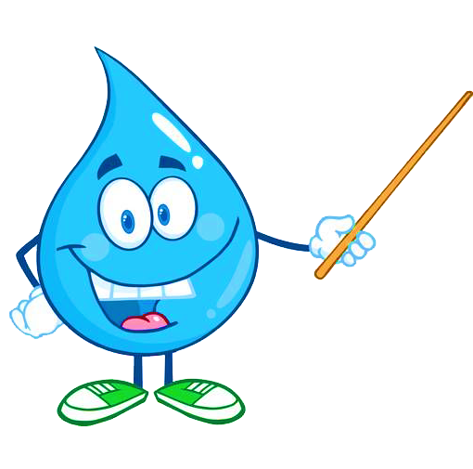

关于世界水日
珍贵的水资源
我国水资源现状
防治水体污染
日常节水
生活节水小窍门

Slide 3

珍爱生命 珍惜每一滴水

Slide 4



关于世界水日

Slide 5
世界水日
世界水日是人类在20世纪末确定的又一个节日。为满足人们日常生活、商业和农业对水资源的需求，联合国长期以来致力于解决因水资源需求上升而引起的全球性水危机。1977年召开的“联合国水事会议”，向全世界发出严正警告：水不久将成为一个深刻的社会危机，继石油危机之后的下一个危机便是水。1993年1月18日，第四十七届联合国大会作出决议,确定每年的3月22日为“世界水日”。

Slide 6
中国水周
1988年《中华人民共和国水法》颁布后，水利部即确定每年的
7月1日至7日为“中国水周”，考虑到世界水日与中国水周的主旨和内容基本相同，因此从1994年开始，把“中国水周”的时间改为每年的3月22日至28日，时间的重合，使宣传活动更加突出“世界水日”的主题。
中国水周是为了进一步提高全社会关心水、爱惜水、保护水和水忧患意识，促进水资源的开发、利用、保护和管理。

Slide 7

水是宝贵的资源
水是生命之源，它孕育和维持着地球上的一切生命。
水又是一种重要的自然资源，它提供人们日常生活和工农业生产用水。
国家节水标志

Slide 8
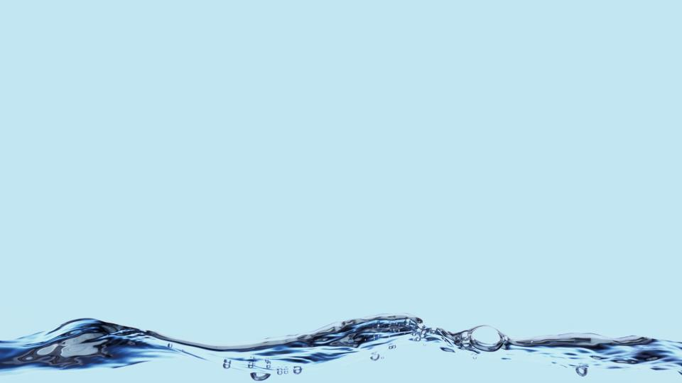
国家节水标志含义
由水滴、手掌和地球变形而成。绿色的圆形代表地球，象征节约用水是保护地球生态的重要措施。标志留白部分像一只手托起一滴水，手是拼音字母JS的变形，
寓意节水，表示节水需要公众参与，鼓励人们从我做起，人人动手节约每一滴水，手又像一条蜿蜒的河流，象征滴水汇成江河。
国家节水标志

Slide 9
珍贵的水资源

Slide 10




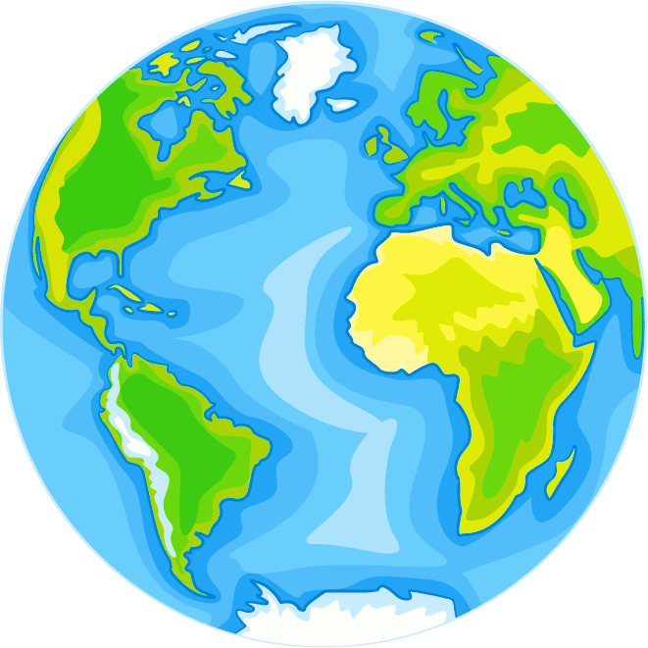

水是宝贵资源
地球上各种形态的水总储量约为1.39×10¹⁸ m³。

Slide 11


地球上水体组成
地球上的水体组成
海洋水96.5%
陆地咸水0.97%
陆地淡水2.53%
哪些水能被我们利用呢？
世界总水量100%

Slide 12
地球上水体组成
陆地淡水2.53%
冰川、深层地下水占98%
可直接利用淡水0.3%
2.53%×0.3％＝0.759／10000
能供人类利用的淡水资源（河流、淡水湖泊、浅层地下水）比重极小。

Slide 13

我国水资源状况

Slide 14


边学边总结
地球上水是丰富的
但水资源却是有限的
水≠水资源

Slide 15
边学边总结
世界七个水资源总量丰富国家比较
人均径流量（立方米/人）
径流总量（亿立方米）
巴 西
俄罗斯
加拿大
美 国
印度尼西亚
中 国
印 度
468700
世 界
人均量2200立方米
总量2.7亿立方米
我国径流总量居世界第6位，人均则为世界平均水平的1/4，排名在110位之后。

Slide 16

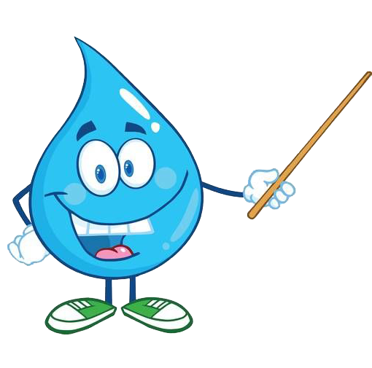
边学边总结
我国水资源总量丰富但人均水资源不足

Slide 17
南北方水土资源所占比例
北方地区土地资源丰富，但水资源少。水土资源匹配不合理进一步加剧了北方的缺水状况，制约了北方尤其是华北地区农业的发展。
PPT下载 http://www.1ppt.com/xiazai/

Slide 18
边学边总结
空间分布不均
我国水资源南多北少，东多西少

Slide 19

水污染原因
工厂废水
城市污水
过量农药、化肥
其他

Slide 20
我国水资源浪费严重
相比2014年，2023年，我国国内生产总值增长近一倍的情况下，用水总量总体稳定在6100亿立方米以内，万元国内生产总值用水量、万元工业增加值用水量分别下降41.7%、55.1%，农田灌溉水有效利用系数从0.530提升到0.576，非常规水利用量扩大到211亿立方米，用水效率和效益不断提高，全社会节水意识不断增强。同时应当看到，我国水资源短缺形势依然严峻，用水粗放、浪费的问题尚未根本解决。

Slide 21
防治水体污染

Slide 22


防治水体污染措施
1.工业三废要经处理达标排放,提倡零排放.
2.生活污水要集中处理达标排放
3.合理施用农药、化肥,提倡使用农家肥
4.加强水质监测

Slide 23
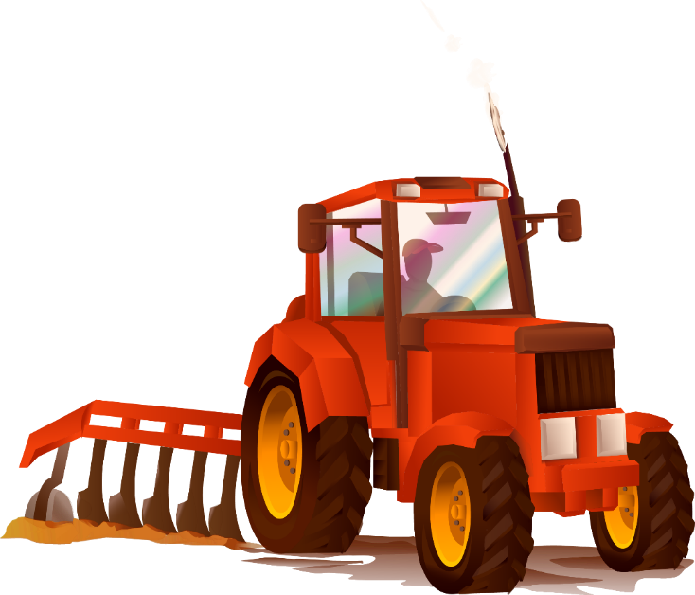


防治水体污染措施
农业节水
1.改变灌溉技术方式，废弃大水漫灌、自流灌溉，推广喷灌、滴灌，提高水的有效利用率。
2.改变作物品种，在北方缺水地区种植耐旱、耗水量少的农作物，节约灌溉用水。
3.减少化肥、农药的使用，减少水污染。

Slide 24
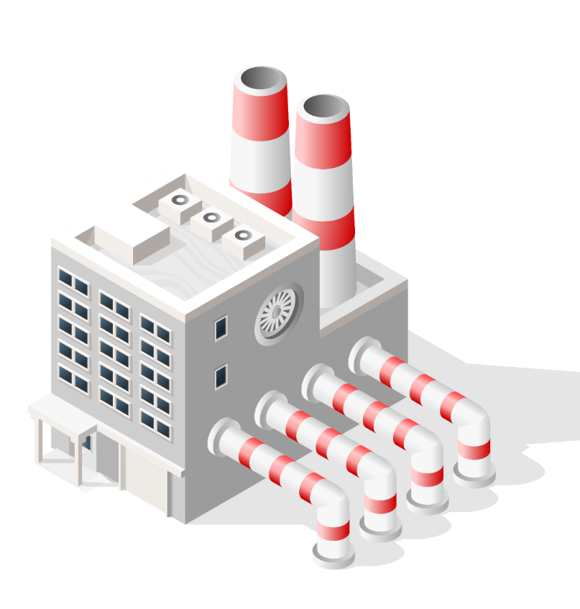


防治水体污染措施
工业节水
1.工业用水重复使用、循环使 用，提高水的利用率。
2.降低生产耗水，节约用水。
3.污水处理，达标排放。

Slide 25
日常节水

Slide 26
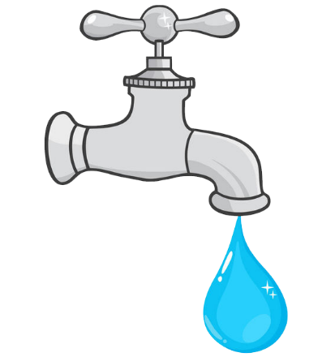
日常节水
水的浪费是惊人的：
一个关不紧的水龙头，一个月可以流掉1~6立方米水；
一个漏水的马桶，一个月要流掉3~25立方米水；
一个城市如果有60万个水龙头关不紧、20万个马桶漏水，
一年可损失上亿立方米的水。
因此，在日常生活中掌握一些节水的小常识是很有必要的。

Slide 27
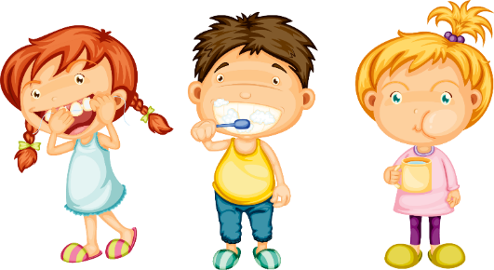

日常节水
刷牙 ，洗脸：不间断放水。
节水：用杯子接水，用洗脸盆洗脸。

Slide 28
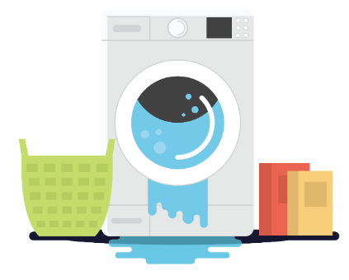

日常节水
洗衣机不间断地边注水边冲淋、
排水的洗衣方式。
节水：衣物集中洗涤，减少洗衣次数；小件、少量衣物提倡手洗；洗涤剂投放适量。

Slide 29
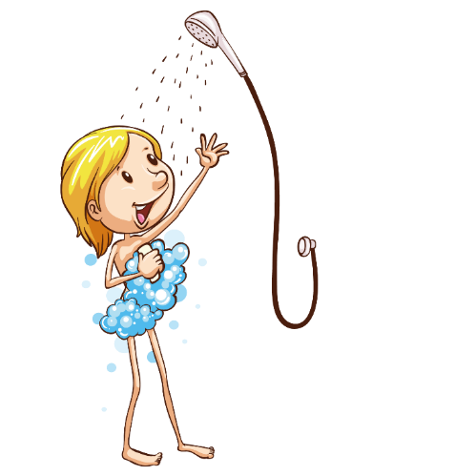
日常节水
长时间不间断冲淋 。
节水：间断放水淋浴，搓洗时及时关水，避免过长时间冲淋。

Slide 30
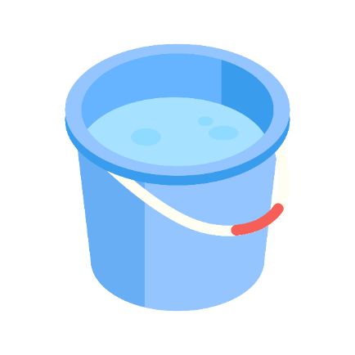
日常节水
热水出来需要一段时间，白白流走了。
节水：用桶装着。

Slide 31
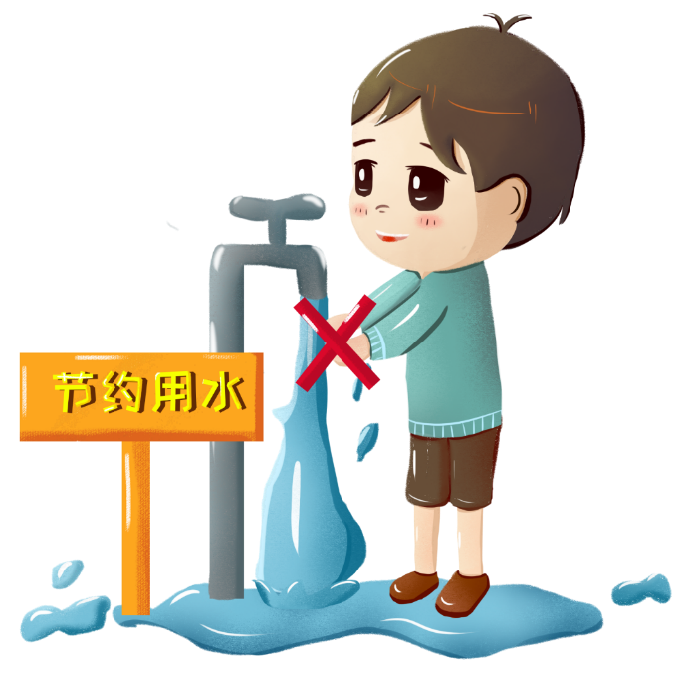
日常节水
人走，水龙头忘关。
停水后水龙头没关，再来水时无人问津。
节水：在水龙头附近张贴提示，水龙头随开随关；出门前、临睡前仔细检查水龙头是否关好，有无漏水。

Slide 32
生活节水小窍门

Slide 33
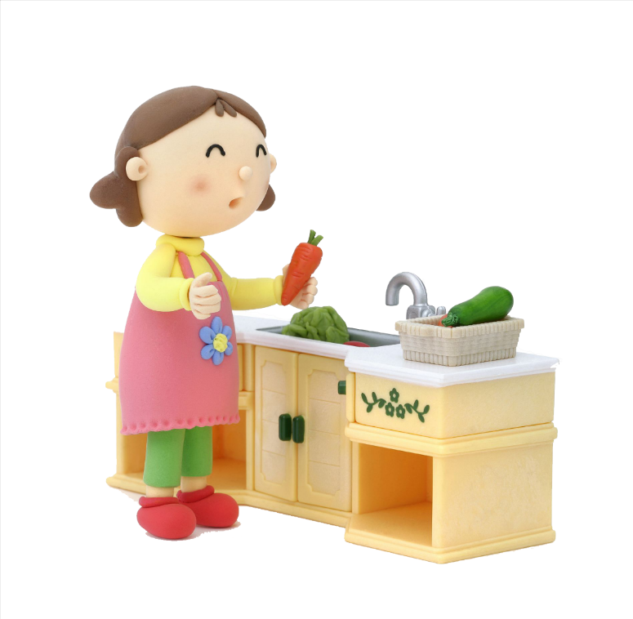
生活节水小窍门
生活节水小窍门
清洗炊具、餐具时，如果油污过重，可以先用纸擦去油污，然后进行冲洗。
用洗米水、煮面汤、过夜茶清洗碗筷，可以去油，节省用水量和洗洁精的污染。

Slide 34
生活节水小窍门
生活节水小窍门
清洗蔬菜时，尽量放入到盛水容器中，并调整清洗顺序，如：可以先对有皮的蔬菜进行去皮、去泥，然后再进行清洗；先清洗叶类、果类蔬菜，然后清洗根茎类蔬菜。
不用水来帮助解冻食品。

Slide 35
节约用水从我做起
小学生节约用水主题课件

